Slide 1
Otimização Multivariável sem Restrições
Prof. Fabiano
2020

Slide 2
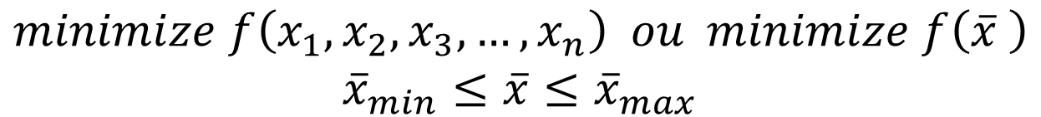
Otimização sem Restrições (Multivariável)
Os métodos de otimização multivariável sem restrições são extensões dos métodos univariáveis, sejam eles Determinísticos e Estocásticos.
A formulação do problema de otimização multivariável sem restrições é apresentada da seguinte forma:
Variáveis de Decisão
$$minimize f\left(x_{1},x_{2},x_{3},…,x_{n}\right) ou minimize f\left(\overline{x} \right)$$
$${\overline{x}}_{min}≤\overline{x}≤{\overline{x}}_{max}$$
Região de Busca
Função objetivo

Slide 3
Métodos de Otimização Determinísticos
Conforme já apresentado, os métodos determinísticos são aqueles que possuem uma formulação matemática bem fundamentada e que permite garantir a convergência durante um procedimento de minimização da função objetivo.
Os métodos são subdivididos de acordo com o uso das informações das derivadas, ou seja: (i) Métodos que fazem uso do Gradiente, (ii) Métodos que fazem uso da Hessiana.

Slide 4
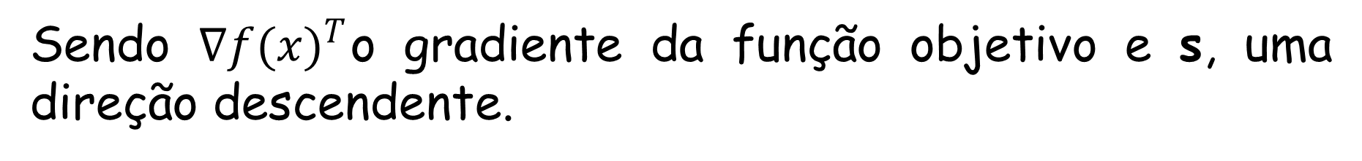

Métodos de Otimização Determinísticos
Métodos que fazem uso do Gradiente – os métodos fundamentados no gradiente foram desenvolvidos a partir da seguinte premissa - direções ótimas de busca que são ortogonais ao gradiente e, neste caso devem satisfazer o seguinte critério:
$$∇{f(\overline{x})}^{T}∙s<0$$
Sendo $∇{f(x)}^{T}$o gradiente da função objetivo e s, uma direção descendente.

Slide 5

Métodos de Otimização Determinísticos
Métodos que fazem uso do Gradiente
O objetivo desta família de métodos é a busca por direções descendentes que satisfaçam o critério acima. Estas direções são também denominadas de direções conjugadas.
$$s^{T}∙∇{f\left(\overline{x}\right)}^{T}∙s=0$$
onde $s^{T}$e s, são as direções conjugadas.

Slide 6
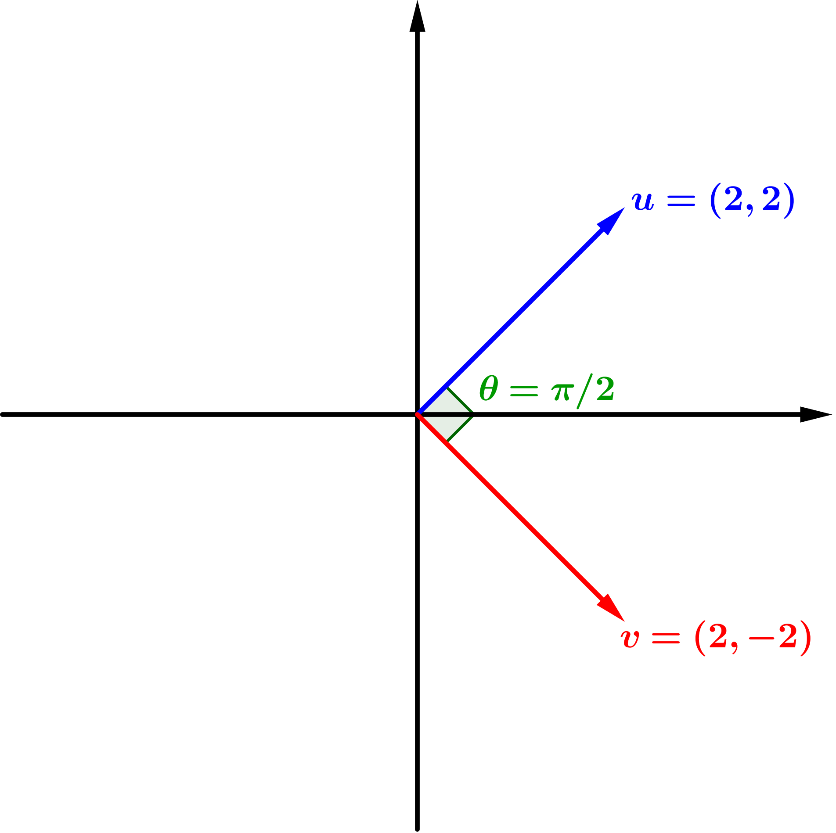
Métodos de Otimização Determinísticos
Métodos que fazem uso do Gradiente
As direções conjugadas são efetivas na busca pelo mínimo de funções (no caso, quadráticas). Da análise vetorial, dizemos que as direções são conjugadas quando elas são ortogonais, ou seja:

Slide 7
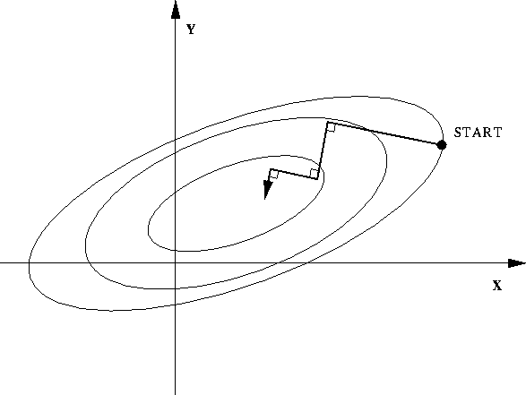
Métodos de Otimização Determinísticos
Métodos que fazem uso do Gradiente
Quando a função objetivo é quadrática, o procedimento de busca com base em direções conjugadas tende a um perfil Zig-Zag.

Slide 8
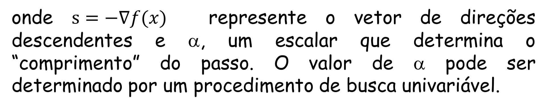

Métodos de Otimização Determinísticos
Métodos que fazem uso do Gradiente: (a) Método de Passo Descendente - o procedimento de busca das direções descendentes consiste em uma busca direta pelas direções com base em um procedimento do tipo “ladeira a baixo”.
$${\overline{x}}_{K+1}={\overline{x}}_{K}+ α∗{\overline{s}}_{K}$$
onde $s=−∇{f(x)}^{}$ represente o vetor de direções descendentes e α, um escalar que determina o “comprimento” do passo. O valor de α pode ser determinado por um procedimento de busca univariável.

Slide 9
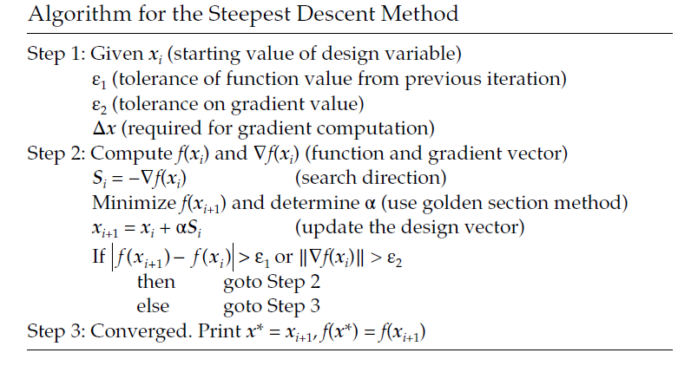
Métodos de Otimização Determinísticos
Métodos que fazem uso do Gradiente: (a) Método de Passo

Slide 10
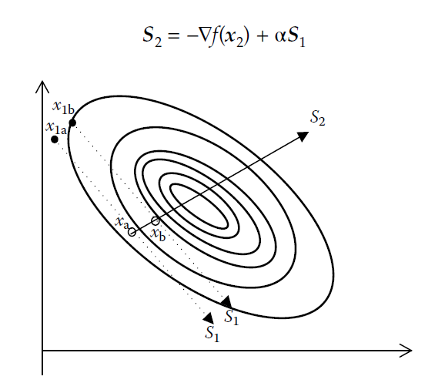
Métodos de Otimização Determinísticos
Métodos que fazem uso do Gradiente: (a) Método do Gradiente Conjugado
O método foi desenvolvido em 1964 com a seguinte ideia, combinar a informação atual do gradiente com a de um novo valor, obtido através de uma direção prévia (direções conjugadas).

Slide 11
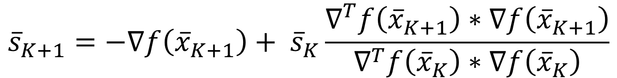
Métodos de Otimização Determinísticos
Métodos que fazem uso do Gradiente: (a) Método do Gradiente Conjugado.
$${\overline{s}}_{K+1}=−∇f\left({\overline{x}}_{K+1}\right)+ {\overline{s}}_{K}\frac{∇^{T}f\left({\overline{x}}_{K+1}\right)∗∇f\left({\overline{x}}_{K+1}\right)}{∇^{T}f\left({\overline{x}}_{K}\right)∗∇f\left({\overline{x}}_{K}\right)}$$
O algoritmo é similar ao de passo descendente com pequenas modificações no procedimento de busca para o α.

Slide 12
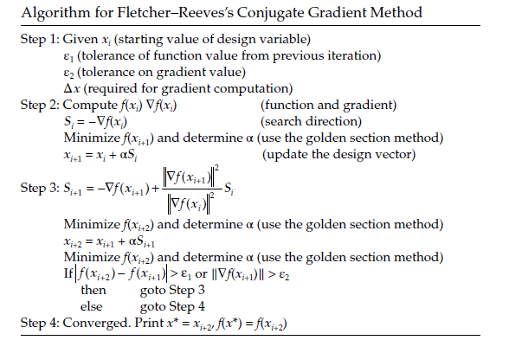
Métodos de Otimização Determinísticos
Métodos que fazem uso do Gradiente: (a) Método do Gradiente Conjugado.

Slide 13
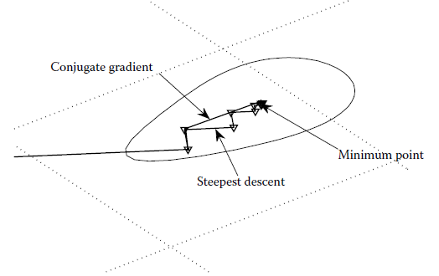
Métodos de Otimização Determinísticos

Slide 14
Métodos de Otimização Determinísticos
Métodos que fazem uso do Gradiente - comparação entre os métodos
Para funções quadráticas, os métodos possuem garantia de convergência em n passos.
O método assegura a redução do valor função a cada iteração (para funções quadráticas).
O método torna-se mais lento quando próximo do mínimo.
O custo computacional do CG é menor do que o método de passo descendente.

Slide 15
Métodos de Otimização Determinísticos
Métodos que fazem uso do Gradiente - comparação entre os métodos

Slide 16
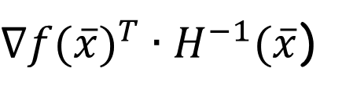

Métodos de Otimização Determinísticos
Métodos que fazem uso da Hessiana – Método de Newton: a matriz hessiana guarda as características da curvatura da função objetivo. Com base nesta informação, dada uma função objetivo com características de uma função quadrática, é possível dizer que as direções descentes representam o inverso da matriz hessiana:
$$∇{f(\overline{x})}^{T}∙s<0$$
$∇{f(\overline{x})}^{T}∙H^{−1}(\overline{x}$)

Slide 17
Métodos de Otimização Determinísticos
Métodos que fazem uso da Hessiana - Método de Newton
O procedimento de busca é similar ao método de Passo Descente, onde:
$${\overline{x}}_{K+1}={\overline{x}}_{K}−H^{−1}({\overline{x}}_{K}\text{)}∗∇{f({\overline{x}}_{K})}^{}$$
Caso a função não seja quadrática ainda assim é possível obter a solução em virtude da característica aproximativa do método.

Slide 18
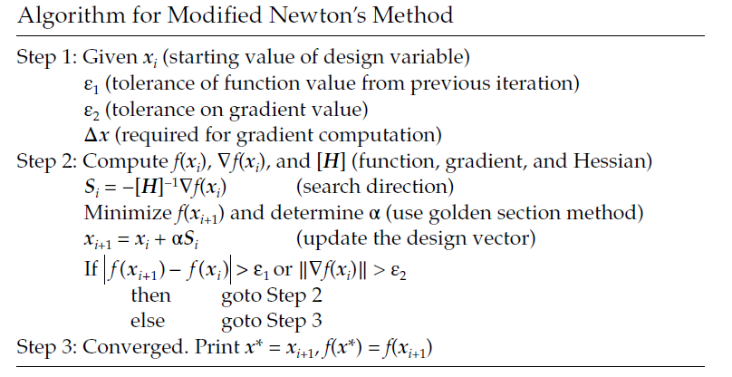
Métodos de Otimização Determinísticos
Métodos que fazem uso da Hessiana - Método de Newton

Slide 19
Métodos de Otimização Determinísticos
Métodos que fazem uso da Hessiana – Modificações do Método de Newton
As modificações no método de Newton deve-se ao fato da matriz Hessiana não se apresentar na forma positiva definida. Neste caso, é possível modificar, a cada iteração, a matriz forçando a mesma ser positiva definida.
DFP
BFGS
Levemberg-Marquardt

Slide 20
Métodos de Otimização Determinísticos
Métodos que fazem uso da Hessiana – Modificações do Método de Newton
DFP: o método consiste em aproximar o inverso da matriz hessiana, H(x)⁻¹, por uma matriz A (matriz métrica), sendo esta, alterada a cada iteração.

Slide 21
Métodos de Otimização Determinísticos
Métodos que fazem uso da Hessiana – Modificações do Método de Newton
BFGS: o método consiste em aproximar a matriz hessiana, H(x), por uma matriz A (matriz métrica), sendo esta, também alterada a cada iteração.

Slide 22
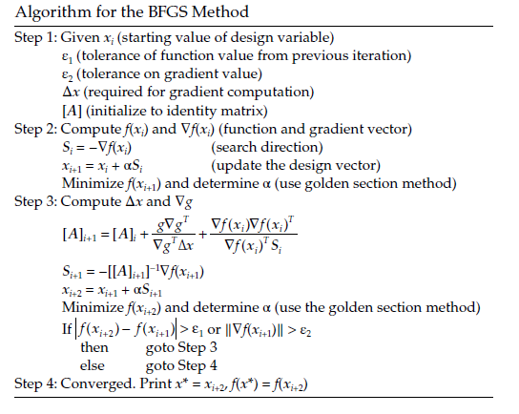
Métodos de Otimização Determinísticos
Métodos que fazem uso da Hessiana – Modificações do Método de Newton
BFGS:

Slide 23
Métodos de Otimização Determinísticos
Métodos que fazem uso da Hessiana – Modificações do Método de Newton
Levenberg-Marquardt: o método é um híbrido entre o método de Passo Descendente e Newton. A ideia é transforma a matriz hessiana em positiva definida. Para isso é utilizado um parâmetro λ (escalar) que é alterado a cada iteração.

Slide 24
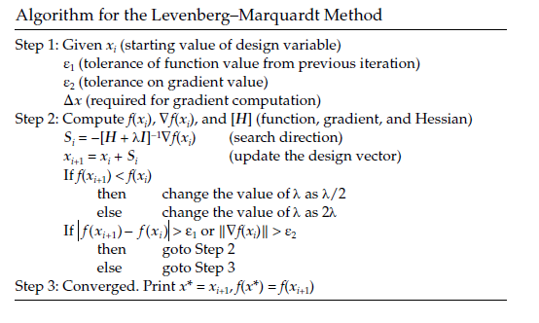
Métodos de Otimização Determinísticos
Métodos que fazem uso da Hessiana – Modificações do Método de Newton
Levenberg-Marquardt:

Slide 25
Métodos de Otimização Determinísticos
Métodos que fazem uso da Hessiana – comparação entre os métodos
Para funções quadráticas, os métodos possuem garantia de convergência quadrática em n passos.
O método assegura a redução do valor função a cada iteração (para funções quadráticas).
Rapidez Newton>BFGS e DFP>LM
O custo computacional do BFGS é o menor para todos os métodos.

Slide 26
Métodos de Otimização Determinísticos
Métodos que fazem uso da Hessiana – comparação entre os métodos

